Slide 1
SPRING BOOT
BOOT버전의 스프링 프레임워크
-설 * *-

Slide 2
01
SPRING BOOT PROJECT 생성 / 환경설정
(https://start.spring.io/ 활용 혹은 Starter Project로 생성)

Slide 3
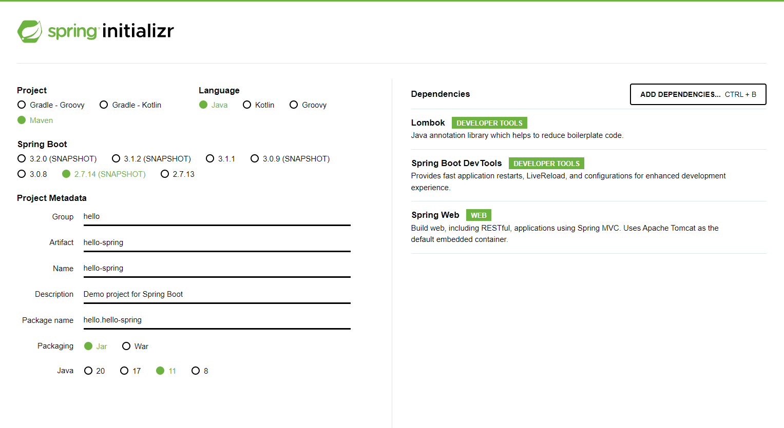
SPRING initializer를 활용한 프로젝트 구현
[프로젝트 선택]
  Project: Maven Project
  Spring Boot: 2.7.x
  Language: Java
  Packaging: Jar
  Java: 11
  [ Project Metadata ]
  - groupId: hello
  - artifactId: hello-spring
  [Dependencies]
  Spring Web, Lombok

Slide 4

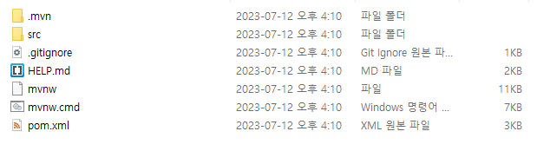
SPRING initializer를 활용한 프로젝트 구현
Ctrl + Enter를 입력하면 이와 같이 생성이 됩니다.
압축을 풀면 이와 같은 파일이 생성이 됩니다.

Slide 5
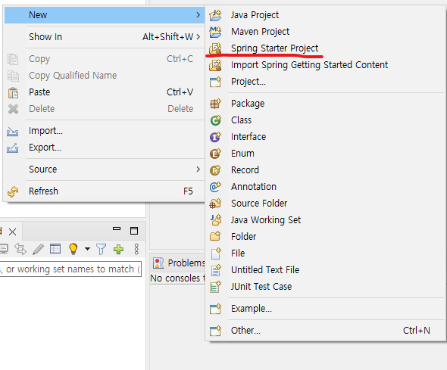
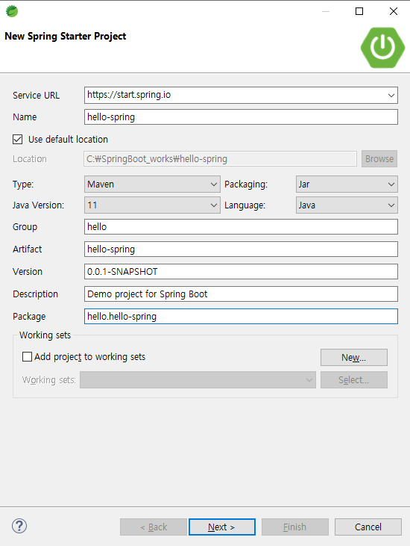
SPRING Starter Project로 프로젝트 구현

Slide 6
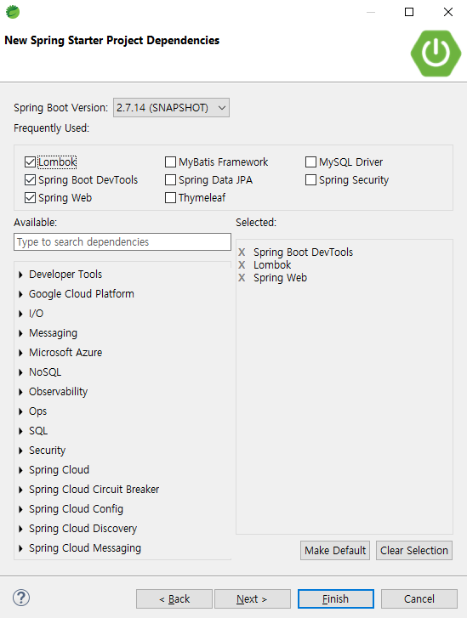
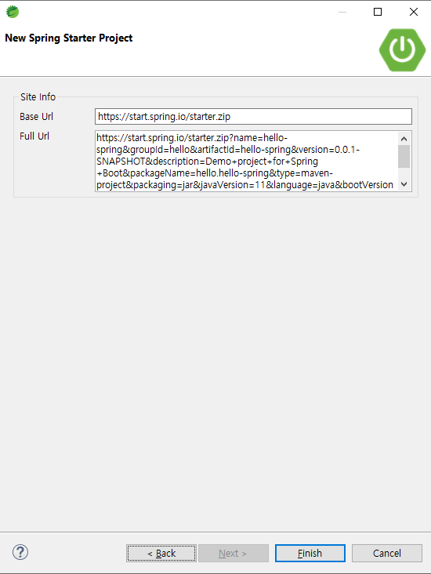
SPRING Starter Project로 프로젝트 구현

Slide 7
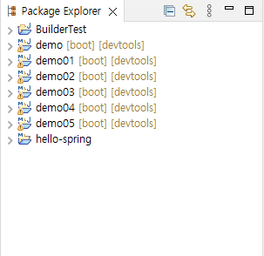
SPRING Starter Project로 프로젝트 구현
Initializer와 같은 조건으로 생성하였습니다.

Slide 8
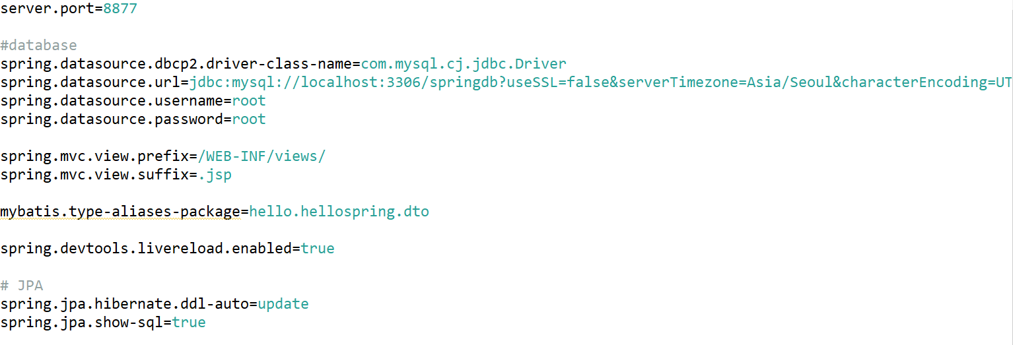
application.properties에서 환경설정하기
spring.datasource.url=jdbc:mysql://localhost:3306/springdb?useSSL=false&serverTimezone=Asia/Seoul&characterEncoding=UTF-8 등을 입력하여 환경 설정 합니다.
서버포트 8877, 데이터 베이스 환경 구현, JSP 환경, spring.jpa.hibernate.ddl.auto=true와 spring.jpa.show-sql=true를 사용하여 JPA 환경을 만들고 SQL 구문이 보이도록 설정합니다.

Slide 9
02
매핑 클래스 및 환경 구현
Spring Boot JPA를 활용한 환경구현

Slide 10
매핑 클래스 작성
Java 파일 Entity 연관관계(Hotel.java)
package hello.spring.model;
import ...
@Entity
public class Hotel {
@Id @GeneratedValue(strategy = GenerationType.IDENTITY)
private Long id;
private String name;
@Enumerated(EnumType.STRING)
private Grade grade;
@Embedded
private Address address;
@OneToMany(mappedBy = "hotel")
private List<Review> reviews;
}
◎ hotel.java에서
java 파일간에 entity와 @JoinColumn으로 테이블간 조인을 하여 @OneToMany 어노테이션 활용하여 1:N 간의 관계성을 가지고 hotel.java를 이용하여 매핑을 하여 DB가 생성이 됨

Slide 11
매핑 클래스 작성
Java 파일 Entity 연관관계(Review.java)
package hello.spring.model;
import ...
@Entity
@Table(name = "hotel_review")
public class Review {
@Id
@GeneratedValue(strategy = GenerationType.IDENTITY)
private Long id;
private int rate;
private String comment;
private Date ratingDate;
@JoinColumn(name = "hotel_id")
@ManyToOne
private Hotel hotel;
}
◎ Review.java에서
java 파일간에 entity와 @JoinColumn으로 테이블간 조인을 하여 @ManyToOne 어노테이션 활용하여 N:1간의 관계성을 가지고 DB가 생성이 됨

Slide 12
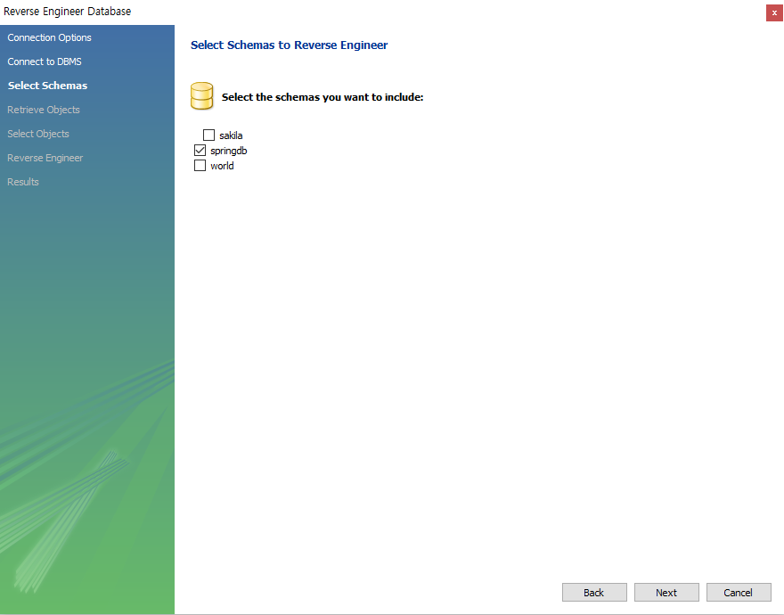
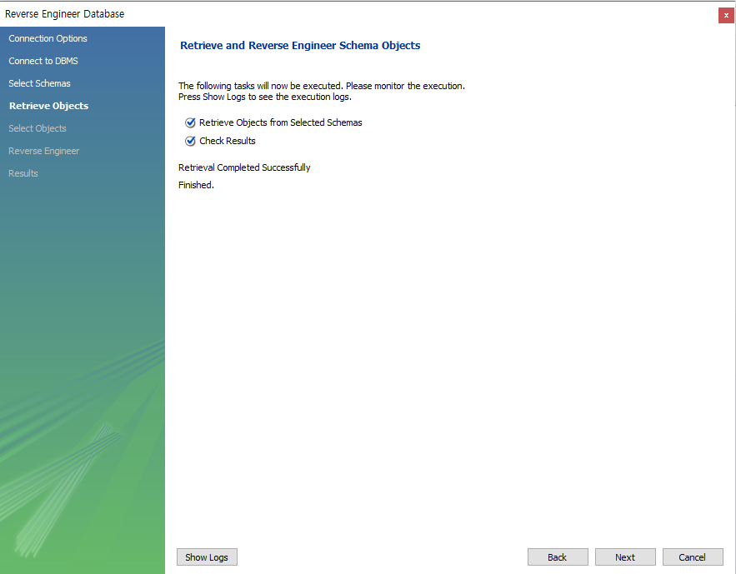
매핑 클래스 작성
My SQL Reverse Engineer Database 활용(Entity 연관관계)

Slide 13
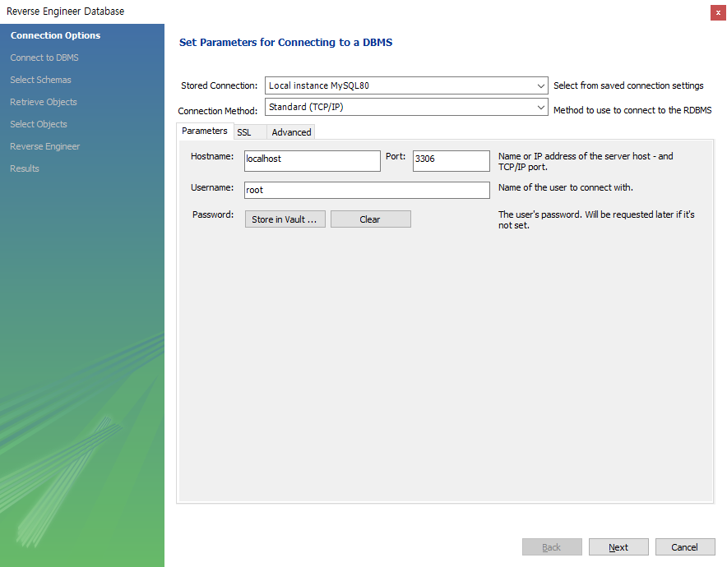
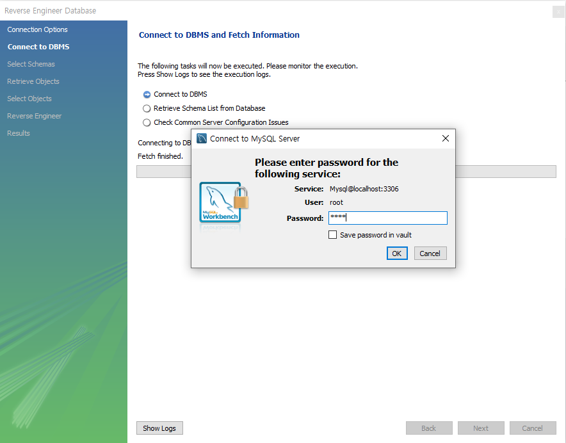
매핑 클래스 작성
My SQL Reverse Engineer Database 활용(Entity 연관관계)
password : root를 입력해줍니다.

Slide 14
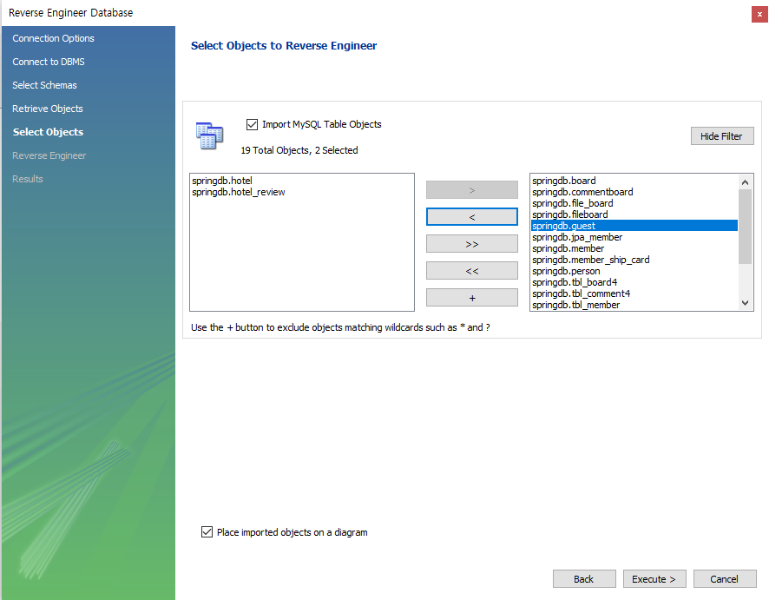
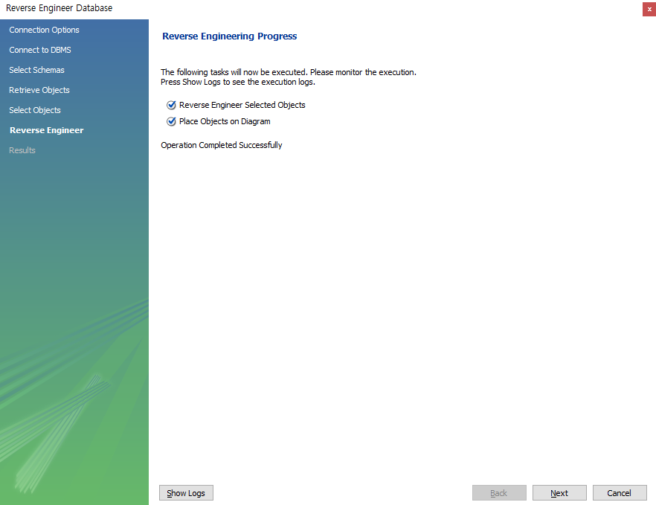
매핑 클래스 작성
My SQL Reverse Engineer Database 활용(Entity 연관관계)
review.java와 hotel.java를 통해 생성된 DB의 연관관계이니
review와 hotel에 대한 DB를 선택해줍니다.

Slide 15
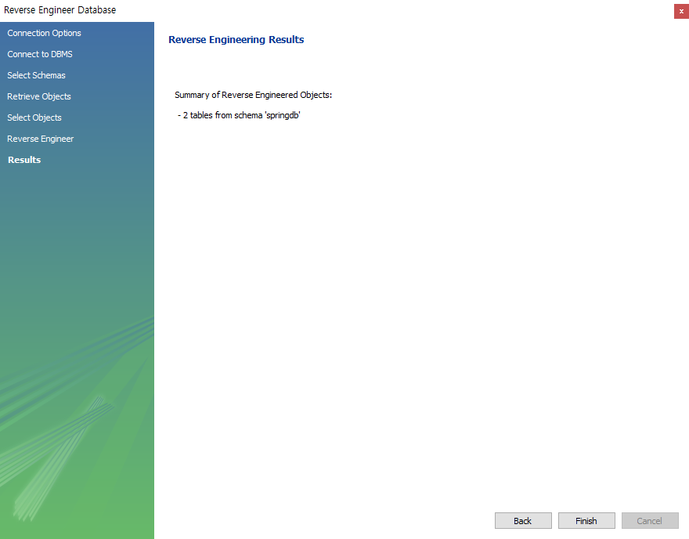
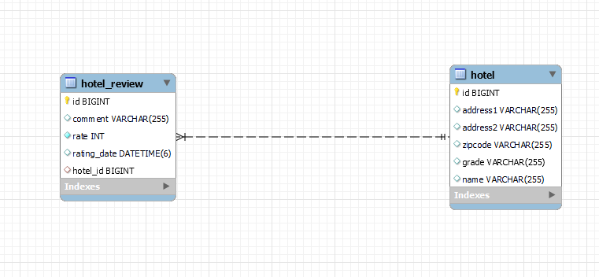
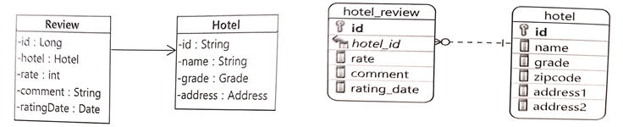
매핑 클래스 작성
My SQL Reverse Engineer Database 활용(Entity 연관관계)
DB와 Java가 서로 그림과 같은 연관관계가 형성되었습니다.

Slide 16
03
스프링 데이터 JPA 구현

Slide 17

JPA 구현하기

Slide 18
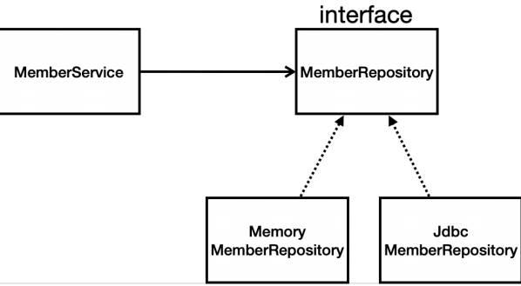
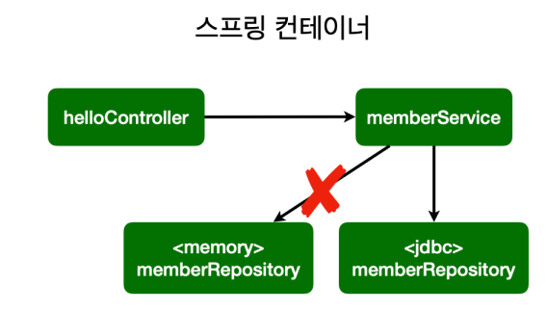
Spring Data JPA를 구현하기
◎ 해당되는 조건으로 패키지 추가, 클래스 생성, 인터페이스 생성을 해줍니다.
1)패키지 - 해당조건에 맞게 각 패키지를 만듭니다.
2) 인터페이스 구현 - Repository 객체를 구현합니다.
3) 클래스 생성 - 컨트롤러, Service, Repository, DTO
각 패키지에 맞게 클래스 생성합니다.

Slide 19
JPA 구현하기
패키지, 클래스, 인터페이스 추가

Slide 20
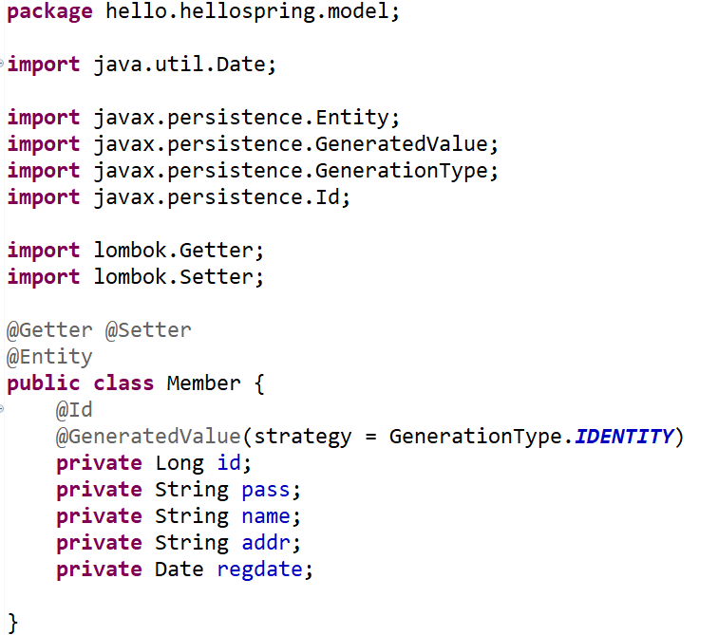
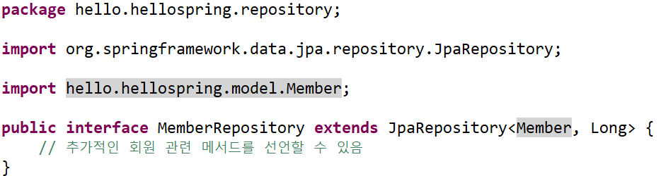
패키지, 클래스, 인터페이스 추가하기

Slide 21
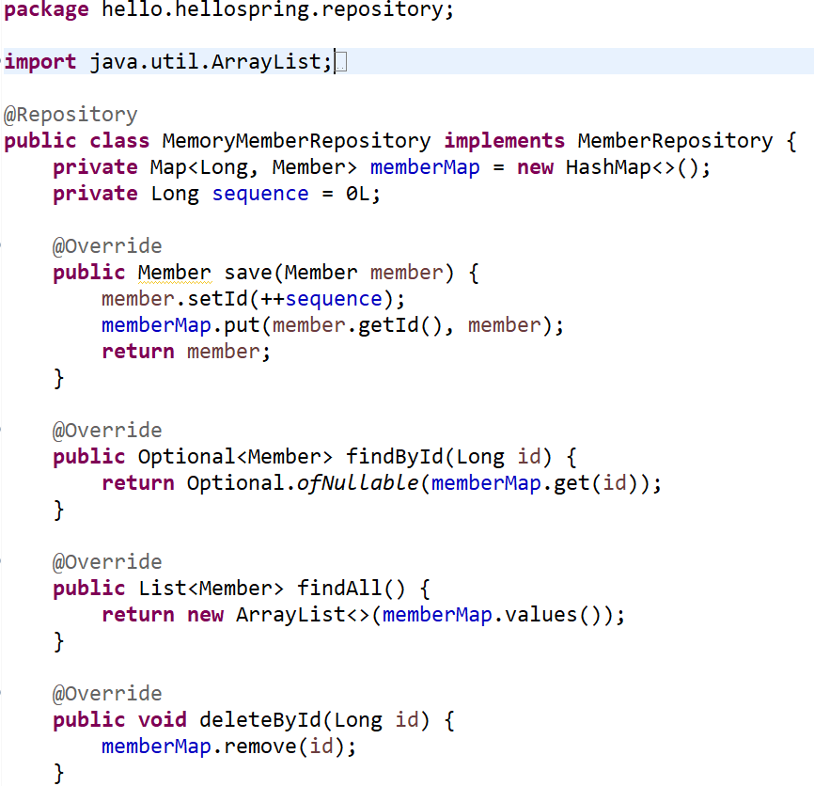
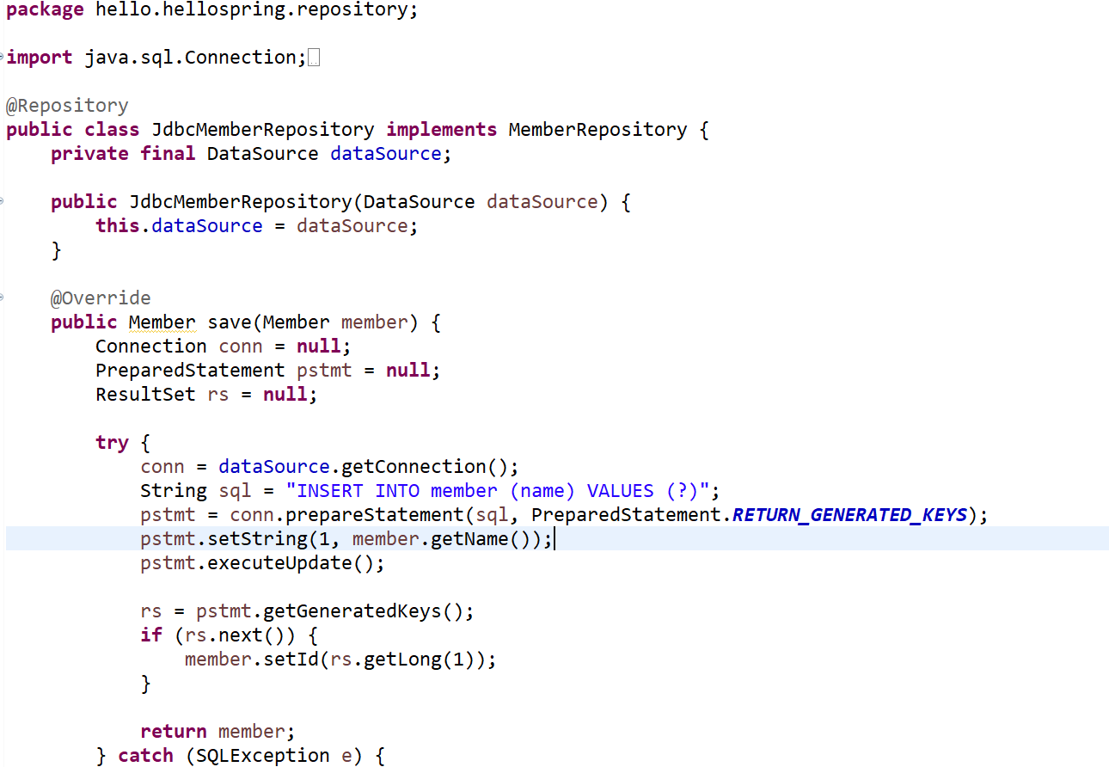
패키지, 클래스, 인터페이스 추가하기

Slide 22
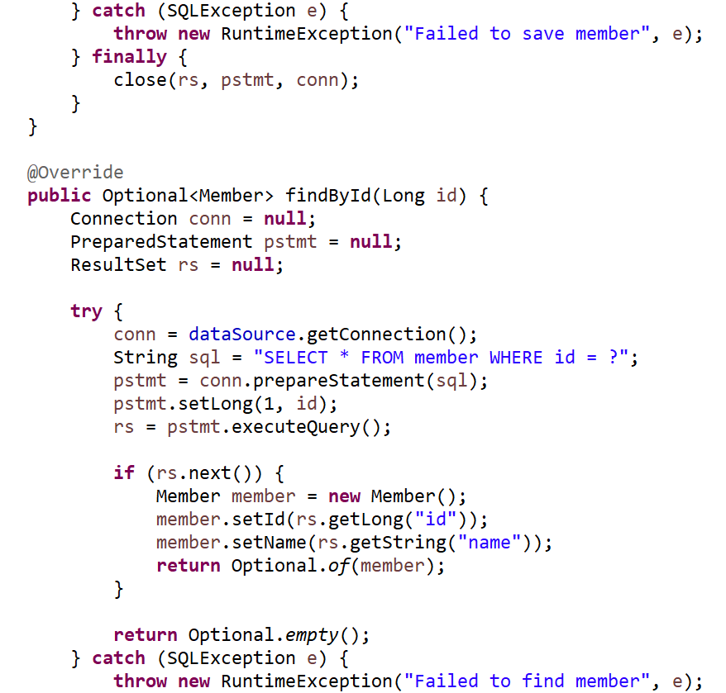
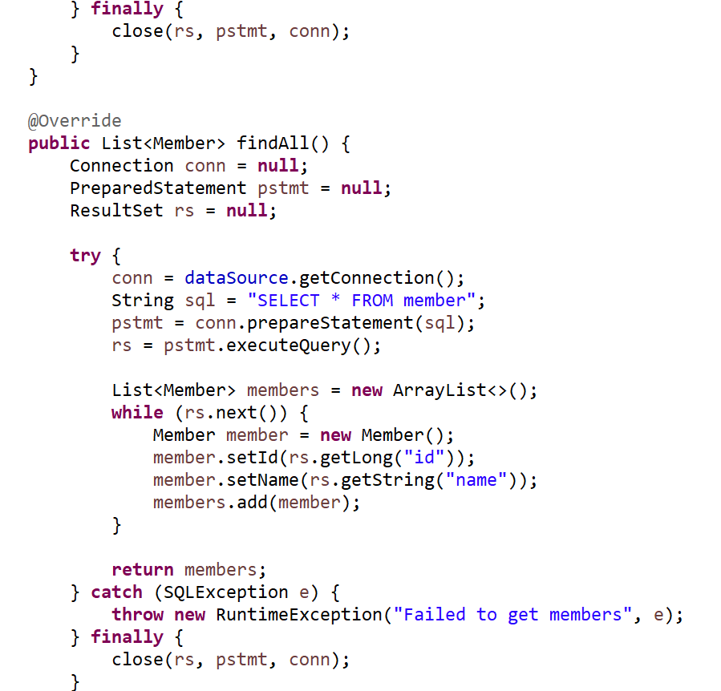
패키지, 클래스, 인터페이스 추가하기

Slide 23
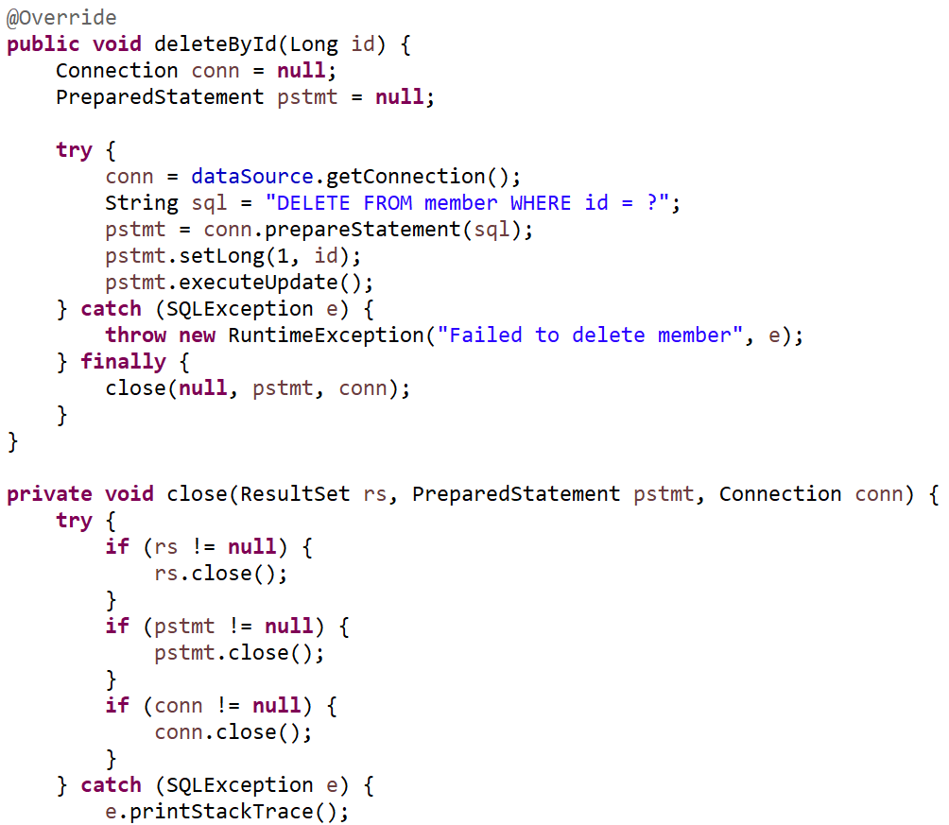
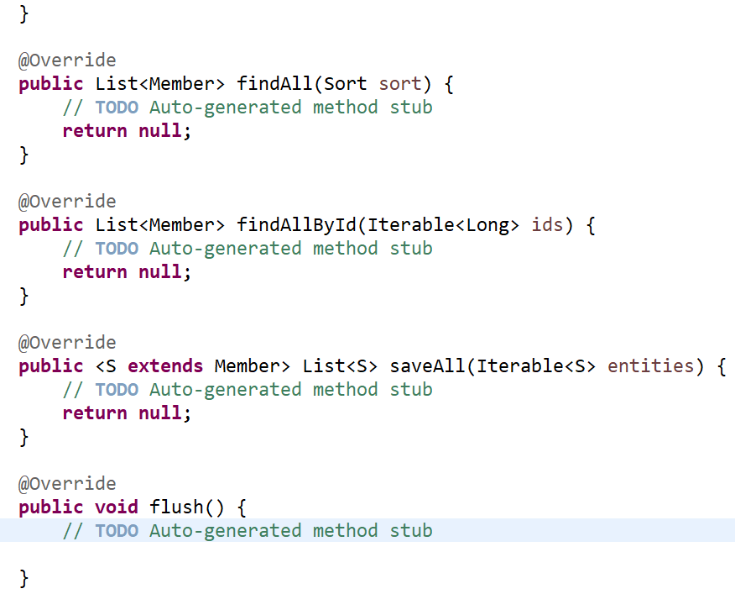
패키지, 클래스, 인터페이스 추가하기
이하 생략

Slide 24
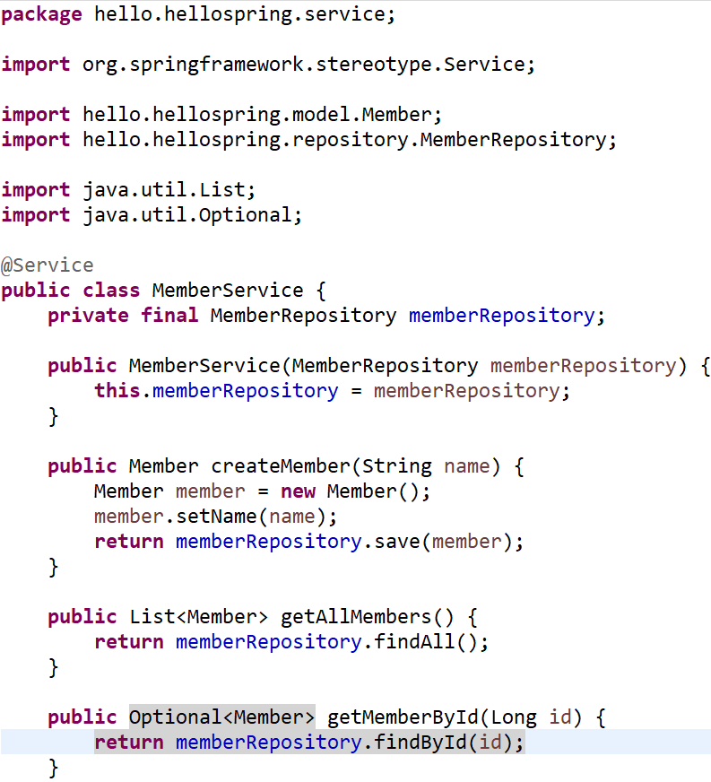
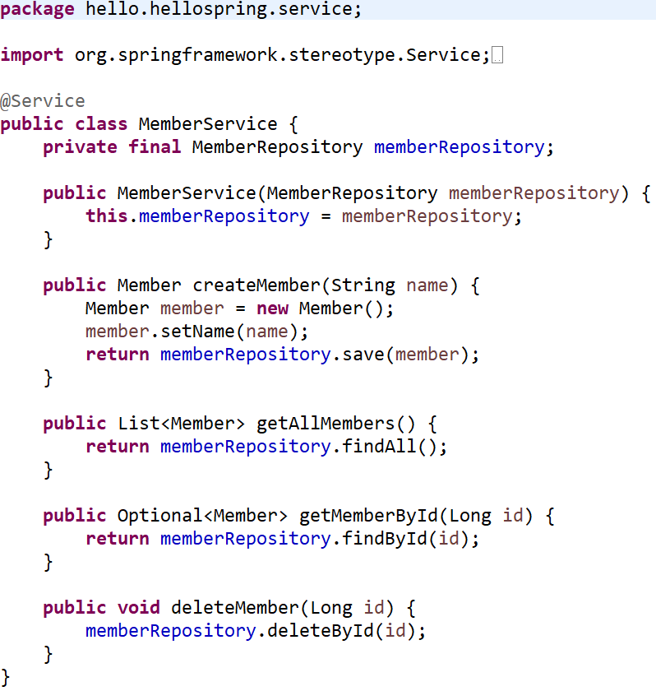
패키지, 클래스, 인터페이스 추가하기

Slide 25
Spring Data JPA 구현하기
Member 엔티티와 MemberRepository 인터페이스를 정의하고, MemoryMemberRepository와 JdbcMemberRepository를 MemberRepository를 구현한 클래스로 생성하여 스프링의 DI를 이용하여 주입합니다. MemberService 클래스에서는 회원 생성, 회원 조회, 회원 삭제 등의 비즈니스 로직을 구현하고, HelloController에서는 회원 생성과 회원 조회를 위한 요청 매핑을 처리합니다.
이를 통해 스프링의 DI를 활용하여 구현 클래스를 변경할 수 있으며, DB를 이용한 회원관리로 손쉽게 전환할 수 있습니다. 회원을 등록하고 DB에 결과가 잘 입력되며 회원 리스트를 확인할 수 있는 애플리케이션을 구현할 수 있습니다.

Slide 26
Spring Data JPA 구현하기
JPA를 구현하면 MySQL에서 자료값을 JPA를 참고하여 DB를 자동으로 생성해줍니다.
@Mapper라는 어노테이션으로 맵을 구성합니다.
@Select, @Update, @Delete 어노테이션을 활용하여 SQL문을 구현합니다.
@Insert("insert into ...(...) values(#{...}, #{...},#{content})")
@Update("update ... set ...=#{...}, content=#{...}, regdate=now() where ...=#{...}")
@Delete("delete from ... where ... =#{...}")
등과 같이 구현 하여 주면 JPA 스프링 데이터 활용하여 구현하는 것이 완성이 됩니다.

Slide 27
컨트롤러 구성(HomeController)
1. @Controller를 사용하여 Controller임을 지정합니다.(@Controller를 사용할 시에 root-context.xml의 Component Scan으로 검색하여 Controller로 인식합니다.
2.@Autowired를 사용하여 Service 또는 Repository를 불러서 사용합니다.
3.@GetMapping과 @PostMapping을 사용하여 페이지를 불러들입니다.
4. view/{num} 등과 같이 RESTful API를 활용할 페이지는 이와 같은 형태로 나타냅니다.
5.@DeleteMapping을 이용하여 삭제할 부분은 삭제부분을 구현합니다.
6.@PutMapping을 사용하여 수정(업데이트)를 구현 합니다.
7.@PathVariable를 이용하여 RESTful API의 경로 변수를 활용하여 동적인 요청 처리를 합니다.

Slide 28
컨트롤러 구성(MemberController)
Spring Data JPA 구현하기
1.@RequestMapping("/member/*")를 지정하여 member에 대한 것들을 컨트롤러로 불러 올 수 있도록 지정합니다.
2.@Autowired를 사용하여 Service 또는 Repository를 불러서 사용합니다.
3.@GetMapping과 @PostMapping을 사용하여 페이지를 불러들입니다.
4.@PutMapping을 사용하여 수정(업데이트)를 구현 합니다.
5.@RequestBody를 이용하여 자바 객체로 변환할 수 있도록 사용합니다. 컨트롤러의 메서드 매개변수에 적용되어 해당 매개변수가 요청의 본문 데이터를 바인딩하도록 지정할 수 있도록 만듭니다.
ORM과 영속성, Dirty Checking, Entity 속성 정의(mappedBy) 등을 구현하고 나머지 필요한 것들을 추가하여 JPA 스프링 데이터를 구현합니다.

Slide 29
감사합니다.
SpringBoot를 활용한 웹 구현
설 성 칠

